Slide 1

CONCEPTION ET REALISATION D’UN MOTEUR D’INTELLIGENCE ARTIFICIELLE CONNECTE AU COEUR DU RESEAU 3G POUR LA RESOLUTION AUTOMATIQUE DES PLAINTES TECHNIQUES DE LA CLIENTELE: CAS DE NEXTTEL
Présenté par : NOAH AGOUA Gallus Aristide
Sous la supervision de : Ing. Armel BIKEK, encadrant professionel
Notes:
Merci M le president du jury de m’avoir passer la parole
Mr le president du jury
Cher member du jury
Cher encadreur
Cher camarde
Distingue invite
Bonjour et bienvenue a la presentation de mon memoire qui porte sur la ……………..

Slide 2

PLAN
1
2
3
4
5
6
7
Conclusion
et
perspectives
Résultats
et
Cibles
Solution
Méthodologie
problématique
Etude de l’existant
Introduction
Notes:
Ma presentation debutera par une introduction
Introduction
Ensuite, ous ferons un etude de l’existant,
Nous ressortirons la problematique
Nous Presenterons la solutions proposes,
Nous exposerons nos resultats et nos cibles
Nous terminerons pas nos conclusion, et des perspectives

Slide 3

INTRODUCTION
ETUDE DE L’EXISTANT
PROBLÉMATIQUE
MÉTHODOLOGIE
SOLUTION
RESULTATS ET CIBLES
CONCLUSION ET PERSPECTIVES
Combien de personnes aujourd’hui supportent patienter en appellant un service client?
Résultats actuels
Notes:
Certe la patience est une vertue, mais combien de personne de nos jours supporte les files d’attentes ?
Quelle entreprise aujourd’hui n’apprecierait pas accroitre ses gains ?
Pour ce faire, il faut advantage fideliser les clients. Or les clients ne peuvent solliciter en continue que les services d’une entreprise que s’ils sont satisfaits.
Alors la satisfaction des clients s’observe sous plusieurs points parmi lesquels l’ecoute et la prise en charge en temps reel des preoccupations des clients.
Pour le cas des operateurs de telecom, le service client est l’organe en charge de cette responsabilite.

Slide 4

INTRODUCTION
ETUDE DE L’EXISTANT
PROBLÉMATIQUE
MÉTHODOLOGIE
SOLUTION
RESULTATS ET CIBLES
CONCLUSION ET PERSPECTIVES
« Le digital a donné un pouvoir incroyable aux clients. Ils s’informent, comparent, partagent leurs avis instantanément, d'où qu'ils soient. Ils sont devenus acteurs de la relation »
Alain Angerame,
Directeur de la relation client de
Bouygues telecom en 2016
Notes:
D’apres Alain Angerame, directeur de la relation client de Bouygues telecom
Lorsque les clients se sentient satisfait de la qualite de service et de la prise en charge en temps reel de leurs requete
Il deviennent des acteurs de la promotion de l’entreprise.
D’apres lui, les clients aspirent à plus d’autonomie,
Et souhaitent, un accompagnement personnalisé et de la réactivité si besoin.
D’apres une etude en 2017, il a été constate que Bouygues Telecom a regagné la confiance de sa clientèle après s’etre lancé dans l’utilisation de l’intelligence artificielle pour améliorer sa relation client.

Slide 5


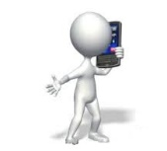


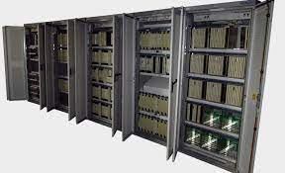

INTRODUCTION
ETUDE DE L’EXISTANT
PROBLEMATIQUE
MÉTHODOLOGIE
SOLUTION
RESULTATS ET CIBLES
CONCLUSION ET PERSPECTIVES
indisponible
Assistants techniques
Service client
File d’attente
Équipements du réseau
Notes:
Voici le fonctionnement actuel de la plus part des services clients actuels au sein des operateurs de telecom
Lorsqu’un client a un problem, il contacte le service client.
Si le pb est d’ordre technique, un courier electronique est envoye au service technique qui aura la charge de se connecter au equipement pour resoudre le pb
Cependant, au cours de la prise en charge de cet abonne, d’autre peuvent vouloir resoudre leurs pb technique.
Une fois a saturation, l’equipe technique devient indisponible.
Nous ne pouvons qu’avoir les files d’attentes,

Slide 6

INTRODUCTION
ETUDE DE L’EXISTANT
PROBLÉMATIQUE
MÉTHODOLOGIE
SOLUTION
RESULTATS ET CIBLES
CONCLUSION ET PERSPECTIVES
Comment accroître la disponibilité, la réactivité et l’efficacité des assistants techniques?
Notes:
Etant donne les nouvelles technologie en pleine croissance, et vu ses avantages nous nous interrogeons sur « Comment accroître la disponibilité, la réactivité et l’efficacité des assistants techniques?»
ceci afin gagner en temps et en argent tant pour l’entreprise que pour les clients.

Slide 7
INTRODUCTION
ETUDE DE L’EXISTANT
PROBLÉMATIQUE
MÉTHODOLOGIE
SOLUTION
RESULTATS ET CIBLES
CONCLUSION ET PERSPECTIVES
DIAGRAMME DE SÉQUENCE
Admin ou chatbot
Robot
Equipements du réseau
Base de données
1. Envoie du numéro
2. Demande d’informations
Alt [numéro exist]
3. Traitement d’informations
4. Message d’acquitement
5. Sauvegarde du traitement
6. Message d’acquitement
7. Sauvegarde du traitement
Notes:
Etant donne les nouvelles technologie en pleine croissance, et vu ses avantages nous nous interrogeons sur « Comment accroître la disponibilité, la réactivité et l’efficacité des assistants techniques?»
ceci afin gagner en temps et en argent tant pour l’entreprise que pour les clients.

Slide 8

INTRODUCTION
ETUDE DE L’EXISTANT
PROBLÉMATIQUE
MÉTHODOLOGIE
SOLUTION
RESULTATS ET CIBLES
CONCLUSION ET PERSPECTIVES
DIAGRAMME DES CAS D’UTILISATION
Demande la résolution de problèmes d’internet
Robot
Soumission de problèmes d’internet
« include »
Demande la résolution de problèmes d’appels
Soumission de problèmes d’internet
« include »
Service client
Demande la résolution de problèmes de SMS
Soumission de problèmes d’internet
Chatbot
« include »
S’authentifier
« include »
Contrôler les actions du robot
« include »
Gérer les utilisateurs
Administrateur
« include »
Enrichir la base de connaissance
Notes:
Etant donne les nouvelles technologie en pleine croissance, et vu ses avantages nous nous interrogeons sur « Comment accroître la disponibilité, la réactivité et l’efficacité des assistants techniques?»
ceci afin gagner en temps et en argent tant pour l’entreprise que pour les clients.

Slide 9
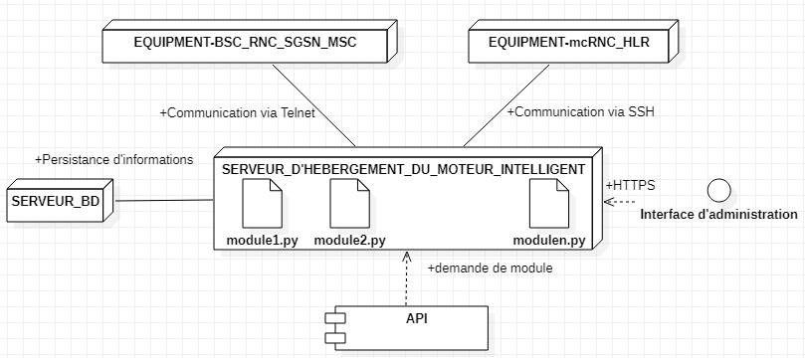
INTRODUCTION
ETUDE DE L’EXISTANT
PROBLÉMATIQUE
MÉTHODOLOGIE
SOLUTION
RESULTATS ET CIBLES
CONCLUSION ET PERSPECTIVES
DIAGRAMME DE DEPLOIEMENT
Notes:
Etant donne les nouvelles technologie en pleine croissance, et vu ses avantages nous nous interrogeons sur « Comment accroître la disponibilité, la réactivité et l’efficacité des assistants techniques?»
ceci afin gagner en temps et en argent tant pour l’entreprise que pour les clients.

Slide 10



INTRODUCTION
ETUDE DE L’EXISTANT
PROBLÉMATIQUE
MÉTHODOLOGIE
SOLUTION
RESULTATS ET CIBLES
CONCLUSION ET PERSPECTIVES
indisponible
Disponible 24/24
File d’attente
Plus de file d’attente
RobIC
Service client
Assistants techniques
Équipements du réseau
Notes:
Pour repondre a cette question,
Nous proposons de metre en place RobIC, qui accompagnera les assistants technique dans le processus de resolution des plaints techniques des clients
RobIC pourra prendre en charge autant de notifications envoye depuis le service client.
Et Grace a lui, plus d’indisponibilite de l’assistant technique, plus de file d’attentes.

Slide 11

INTRODUCTION
ETUDE DE L’EXISTANT
PROBLÉMATIQUE
MÉTHODOLOGIE
SOLUTION
RESULTATS ET CIBLES
CONCLUSION ET PERSPECTIVES
QUI EST RobIC ?
RobIC (Robot Intelligent Connecté) est un moteur d’intelligence artificielle, qui connecté aux équipements du cœur de réseau 3G vous permet de résoudre automatiquement les problèmes d’accès aux services :
d’internet
d’appels
de SMS
etc.
Ceci, au moyen d’algorithmes d’Intelligence Artificielle
RobIC
Notes:
RobIC est un moteur d’intelligence artificielle apte a se connecte aux équipements du cœur de réseau 3G afin de résoudre automatiquement avec efficacité et en moins de temps les problèmes d’accès au service
d’internet
d’appels
et même de SMS, toutefois en produisant les rapports des requêtes et traitements effectués.

Slide 12


INTRODUCTION
ETUDE DE L’EXISTANT
PROBLÉMATIQUE
MÉTHODOLOGIE
SOLUTION
RESULTATS ET CIBLES
CONCLUSION ET PERSPECTIVES
LES APPORTS DE RobIC
Amélioration de la QoS
Pas de files d’attentes
Fidélisation de la clientèle
Efficacité de traitement des requêtes
Spécialisation des ingénieurs sur les taches OAM
Pour les entreprises
Pour les clients
Gain de temps
Amélioration de la Gestion de la relation client
Notes:
RobIC participera à la satisfaction et fidelisation des clients :
Diminuera les files d’attentes
Limitera les erreurs de traitement de requetes
Favorisera le gain de temps pour les clients
---------------
Réduisant le temps de prise en charge des clients
Ameliorera la gestion de la relation entreprise client
Permettant de consacrer le temps pour des tache a forte valeur ajoutees

Slide 13



INTRODUCTION
ETUDE DE L’EXISTANT
PROBLÉMATIQUE
MÉTHODOLOGIE
SOLUTION
RESULTATS ET CIBLES
CONCLUSION ET PERSPECTIVES
Architecture fonctionnelle de RobIC
HTTP
Protocoles réseau standards
Administrateur
TCP
Équipements du cœur réseau
RobIC
ou
Service client
Chabot
Notes:
- Robic est heberge dans un serveur avec base de donnees
Peut echanger avec les serveurs du reseau 3G
Est accessible via le web pour l’administrateur
Et via une api pour les chatbots

Slide 14
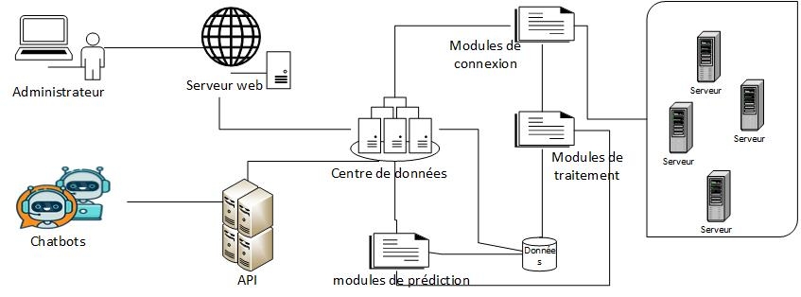
INTRODUCTION
ETUDE DE L’EXISTANT
PROBLÉMATIQUE
MÉTHODOLOGIE
SOLUTION
RESULTATS ET CIBLES
CONCLUSION ET PERSPECTIVES
Architecture modulaire de RobIC
Notes:
Le serveur web et api de RobIC sont connectes a son centre de donnees
Lors de l’arrive d’une requete, les modules de connexion, traitement et la base de donnees entre en jeux
Aux au algorithms d’IA, le centres de donnees est enrichie afin de rendre disponible lae resultat de la requete
Et via une api pour les chatbots

Slide 15
INTRODUCTION
ETUDE DE L’EXISTANT
PROBLÉMATIQUE
MÉTHODOLOGIE
SOLUTION
RESULTATS ET CIBLES
CONCLUSION ET PERSPECTIVES
Protocoles standards supportés par RobIC
Telnet : pour l’accès non sécurisé à distance
SSH : pour l’accès sécurisé à distance
SOAP : web services et provisionning
RobIC
HTTP ou HTTPS : pour l’accès à l’interface d’administration à distance
Notes:
Les protocols supporte par robic sont
telnet
Ssh
Soap
http ou https

Slide 16
INTRODUCTION
ETUDE DE L’EXISTANT
PROBLÉMATIQUE
MÉTHODOLOGIE
SOLUTION
RESULTATS ET CIBLES
CONCLUSION ET PERSPECTIVES
Etude comparative
 | ASSISTANT TECHNIQUE | RobIC
DISPONIBILITE | 24h/24 – 7j/7 | 24h/24 – 7j/7
FIABILITE | Selon l’expertise de l’agent | Selon le niveau d’apprentissage
CONTRAINTE D’HUMEUR | Avec contrainte d’humeur | Sans contrainte d’humeur
PRISE EN CHARGE D’UNE REQUETE | 05 minutes en moyenne | 30 secondes maximum
Durée de traitement de 20 requêtes arrivées simultanéement | 20 x 5 = 100 minutes en moyenne | 30 secondes maximum
Notes:
Les protocols supporte par robic sont
telnet
Ssh
Soap
http ou https

Slide 17






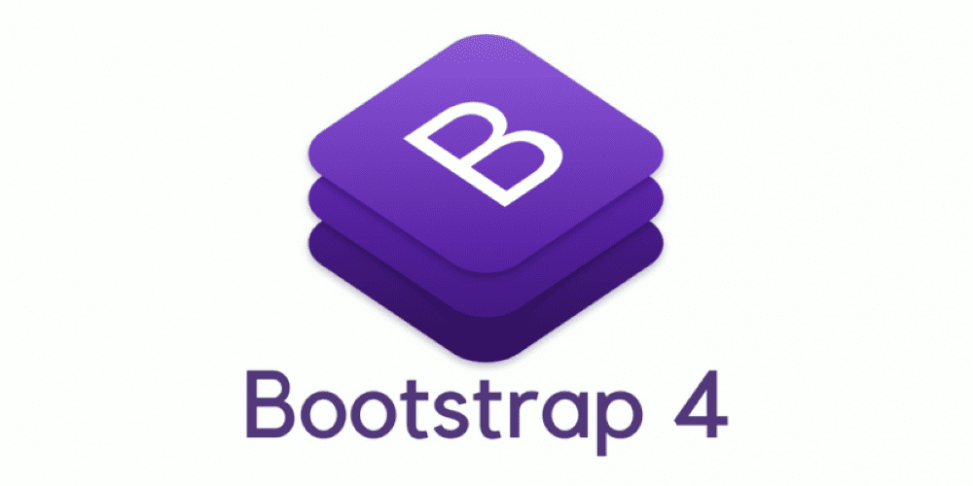
INTRODUCTION
ETUDE DE L’EXISTANT
PROBLÉMATIQUE
MÉTHODOLOGIE
SOLUTION
RESULTATS ET CIBLES
CONCLUSION ET PERSPECTIVES
OUTILS UTILISÉS
Ressources matérielles
Machine hp Intel(R) Core(TM) i7-3520M CPU @ 2.90GHz
Type de système : 64 bits
Capacité de RAM : 8Go
Capacité du disque dur : 500 Go
Ressources logicielles
Python
Mongo DB 4.4.6
Pycharm
Notes:
Les protocols supporte par robic sont
telnet
Ssh
Soap
http ou https

Slide 18
INTRODUCTION
ETUDE DE L’EXISTANT
PROBLÉMATIQUE
MÉTHODOLOGIE
SOLUTION
RESULTATS ET CIBLES
CONCLUSION ET PERSPECTIVES
Video de la simulation
Notes:
Resultats pour les pb d’appels

Slide 19
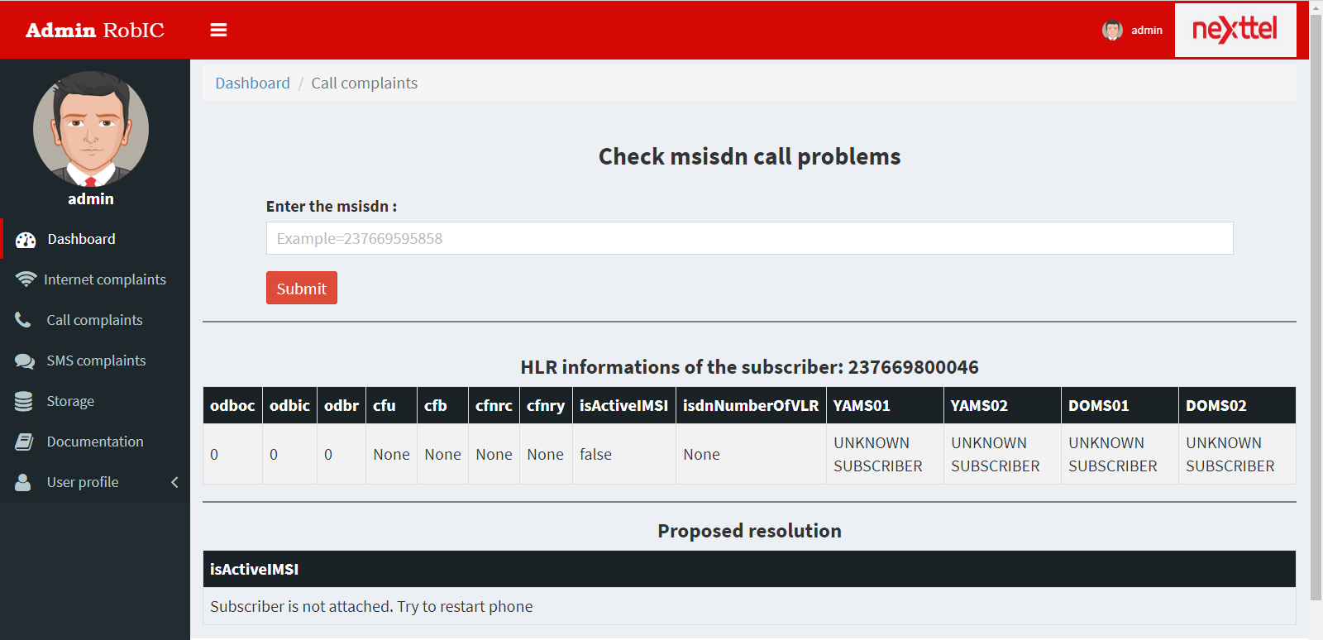
INTRODUCTION
ETUDE DE L’EXISTANT
PROBLÉMATIQUE
MÉTHODOLOGIE
SOLUTION
RESULTATS ET CIBLES
CONCLUSION ET PERSPECTIVES
Notes:
Resultats pour les pb d’appels

Slide 20







INTRODUCTION
ETUDE DE L’EXISTANT
PROBLÉMATIQUE
MÉTHODOLOGIE
SOLUTION
RESULTATS ET CIBLES
CONCLUSION ET PERSPECTIVES
CIBLES
Opérateurs de télécommunication
Fournisseurs de service à valeur ajoutée
RobIC
Notes:
Notre solution vise tout entreprise disposant d’equipement reseau et souhaitant automatiser certains processus et particulièrement les operateurs de téléphonie mobile.

Slide 21
INTRODUCTION
ETUDE DE L’EXISTANT
PROBLÉMATIQUE
MÉTHODOLOGIE
SOLUTION
RESULTATS ET CIBLES
CONCLUSION ET PERSPECTIVES
PERSPECTIVES
CONCLUSION
Tester RobIC au sein des Coeurs de réseau 4G et 5G
RobIC a été testé au sein de l’opérateur Nexttel et a présenté des résultats très satisfaisant. Il est prêt à être proposé aux opérateurs de télécommunication et aux fourinisseurs des services à valeur ajoutée
Intégrer d’autres algorithmes d’apprentissage
Notes:
En conclusion…
En perspectives…
Integrer d’auttres algo d’IA afin de permettre a RobIC de s’adapter a n’importe quel cœur de metier

Slide 22

MERCI POUR VOTRE AIMABLE ATTENTION

